Slide 1

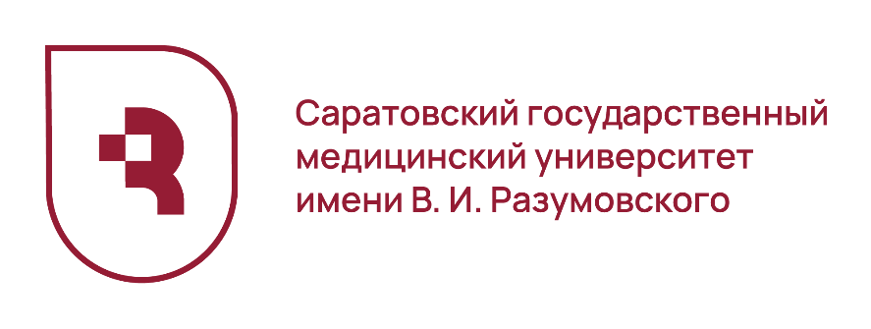
Хирургическое лечение пациентов с последствиями внутрисуставных повреждений дистального отдела голени, осложнившихся развитием гнойного артрита голеностопного сустава
Гражданов К.А.
Норкин И.А.
Барабаш Ю.А.
Зуев П.П.
Кауц О.А.
Романов Н.И.

Slide 2
Актуальность проблемы
Не всегда благоприятные исходы консервативного лечения внутрисуставных повреждений дистального отдела костей голени заставляют расширять показания к остеосинтезу, что неизбежно приводит к увеличению количества послеоперационных осложнений с распространением воспаления в полость сустава. Нередко гнойное воспаление голеностопного сустава является последствием открытых повреждений лодыжек, огнестрельных ранений или вторично — при остеомиелите нижнего метаэпифиза большеберцовой кости, таранной или пяточной костей (Кудайкулов и др., 2006;).
По литературным данным, доля гнойных поражений голеностопного сустава составляет около 38,5 % от всех гнойно-воспалительных поражений крупных суставов (Щадько А.А. , 2013).
Особенности строения голеностопного сустава способствует быстрому развитию и тяжелому течению воспалительного процесса. Гнойная инфекция в зоне голеностопного сустава отличается упорным течением с частыми рецидивами. Большие трудности в лечении создают «дефицит» мягких тканей, их трофические изменения, высокая обсемененность кожи микроорганизмами. Консервативное лечение, включающее пункции сустава и антибактериальную терапию, нередко не приносят положительного эффекта в связи, с чем в настоявшее время, в лечение гнойных артритов голеностопного сустава приоритетным является активная хирургическая санация (Королев P.C. , 2010).

Slide 3
Цель сообщения
Демонстрация разработанной и клинически апробированной технологии лечения гнойных артритов голеностопного сустава с формирование костного анкилоза.

Slide 4

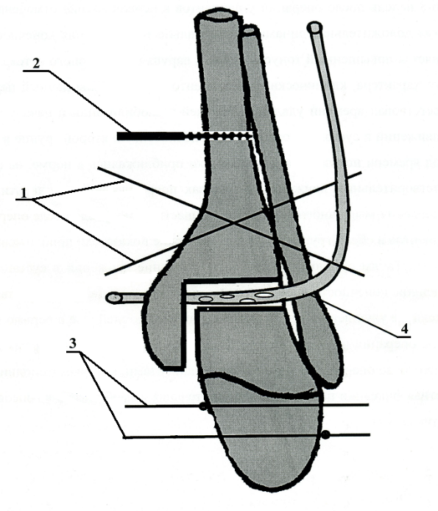
Техника оперативного вмешательства
После обработки операционного поля, через свищевое отверстие прокрашивали зону гнойно-некротического очага голеностопного сустава раствором брильянтовой зелени и выполняли передний доступ к голеностопному суставу. После вскрытия полости сустава осуществляли хирургическую обработку очага с некрсеквестроэктомией и резекцией большеберцовой и таранной костей в пределах здоровой костной ткани, после чего производили наложение аппарата внешней фиксации (АВФ), как правило, состоящего из трёх внешних опор.
Дистракцией в зоне резекции большеберцовой и таранной костей, искусственно одномоментно создавали полость в голеностопном суставе. В последнюю через дополнительные проколы, выполненные в проекции наружной и внутренней лодыжек, помещали перфорированную полихлорвиниловую трубку 4, закрепляли её на коже с помощью узловых швов. Производили сближение опилов больше-берцовой и таранной костей до размеров дренажной трубки. Рану зашивали узловыми швами. Санация созданной полости через дренажную трубку на операционном столе осуществлялась антисептическими растворами в течение 10-15 минут. Объем жидкости до 1-2 литров.
Схема оперативного вмешательства и компоновки АВФ

Slide 5
Послеоперационное лечение
В течение 7-10 дней после оперативного вмешательства проводили антибактериальную терапию, выбор препаратов зависел от результатов, полученных при бактериологическом исследовании патогенных микроорганизмов на чувствительность к антибиотикам. В послеоперационном периоде осуществляли санацию гнойно-некротического очага путём постоянного дренирования сформированной полости растворами антисептиков в течение 10-14 дней. Для промывания полости использовали 0,5% водный раствор хлоргексидина или 5% водным раствором арговита. Дважды в течение суток дренажную трубку перекрывали, и в полость сустава вводили на 20-30 минут 10% раствор бетадина или раствор антибиотика. Каждые 3 дня проводили бактериологический контроль путем взятия промывочной жидкости на бактериологический посев до. При получении 3-х кратных стерильных посевов перфорированную трубку удаляли, затем осуществляли постепенное сближение большеберцовой и таранной костей в аппарате внешней фиксации. Фиксацию в аппарате продолжали до формирования рентгенологической картины костного анкилоза в голеностопном суставе. Показанием для завершения фиксации в чрескостном аппарате являются рентгенологические признаки формирования костного блока, отсутствие подвижности в области сустава и боли при клинической пробе. Сроки снятия аппарата определяли индивидуально в зависимости от рентгенологической динамики формирование костного регенерата

Slide 6
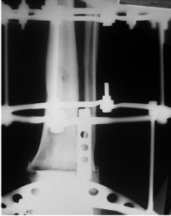
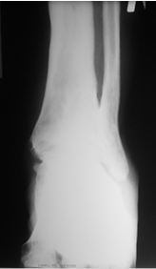
Клинический пример (этапы лечения)
Больной А. 43 лет, диагнозом: Хронического остеомиелита дистального метаэпифиза левой большеберцовой кости в стадии обострения, свищевая форма.
Рентгенография голеностопного сустава больного А. после удаления пато-логических тканей и формирования опила таранной и большеберцовых костей
Рентгенография голеностопного сустава больного А. после монтажа АВФ и установки дренажной трубки в полость сустава
Рентгенография голеностопного сустава больного А. удаления дренажа и компрессия опилов таранной и большеберцовых костей
Рентгенография голеностопного сустава больного А. через 5 месяцев после оперативного вмешательства (АВФ демонтирован)

Slide 7
Результаты
Предлагаемая технология лечения гнойных остеартритов голеностопного сустава с исходом в артродез применена у 22 пациентов. Во всех случаях использования способа удалось добиться стойкой ремиссии воспалительного процесса и формирования прочного костного анкилоза в голеностопном суставе в сроки до 5 лет.
Сроки нахождения пациента в стационаре в связи с необходимостью длительной санации гнойно-некротического очага составили 14 - 16 дней. Со 2-х суток оперированные больные мобильны, способны к самостоятельному передвижению и обслуживанию. После удаления дренажной трубки и компрессии в аппарате внешней фиксации, пациентам разрешалось передвижение на костылях с умеренной нагрузкой на оперированною конечность.
Сроки фиксации в аппарате колебались 16-20 недель. После демонтажа аппарата больные передвигались в течение 4 недель с помощью костылей постепенно увеличивая нагрузку на оперированную конечность, до полной к концу месяца.

Slide 8
Заключение
Предложенная технология лечения гнойных артритов голеностопного сустава показала свою высокую эффективность в клинической практике, в связи с отсутствием рецидивов воспаления у пролеченных пациентов на протяжении 5 и более лет. Методика обеспечивает купирование воспалительного процесса за счет формирования оптимальных условий для санации септического очага путем создания искусственной полости сустава и обеспечивает оптимальные условия для формирования костного анкилоза в области голеностопного сустава, обеспечивая управляемую компрессию в аппарате внешней фиксации.

Slide 9
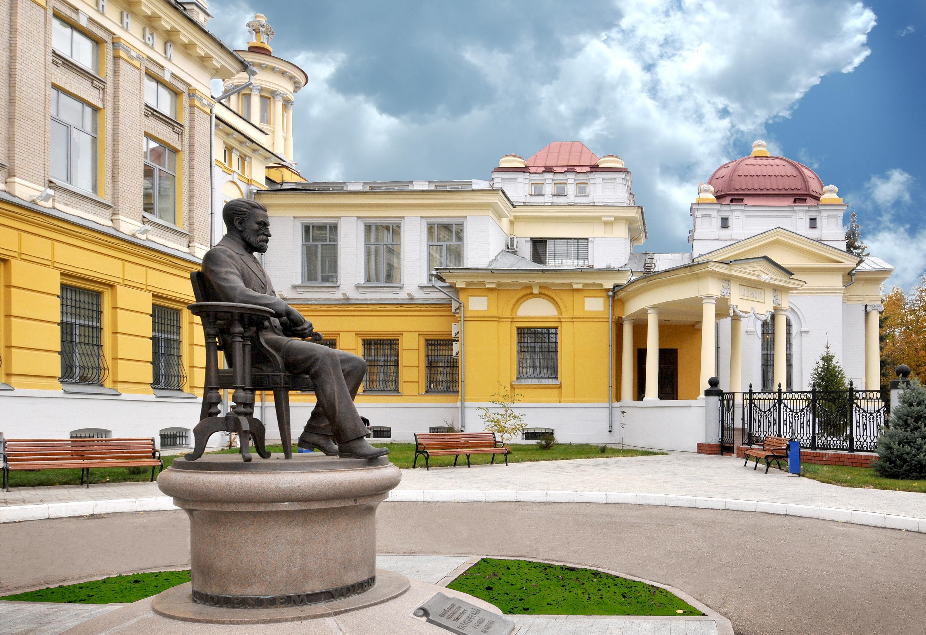
Благодарю за внимание !
v

